Slide 1










Slide 2


* Kiến thức, kĩ năng:
- HS thực hiện được phép cộng (không nhớ) số có ba chữ số với số có ba, hai hoặc một chữ số (trong phạm vi 1000):
+ Đặt tính theo cột dọc.
+ Từ phải qua trái, lần lượt cộng hai số đơn vị, hai số chục và hai số trăm.
- Vận dụng được vào giải toán có lời văn, kết hợp phép tính với so sánh số.
听故事
据说在推销员中流传着这样一个小故事，两个欧洲人到非洲去推销皮鞋，第一个推销员看到非洲人都打赤脚，立刻失望地说：“这些人都打赤脚，怎么能买皮鞋呢！于是沮丧而回。另一个推销员看到非洲人打赤脚、惊喜万分：“这些人都没有鞋穿，看来皮鞋市场大的很呀”。
于是想方设法，向非洲人推销自己的皮鞋，最后发了大财，这就是心态导致的天壤之别。
* Phát triển năng lực và phẩm chất:
- Phát triển năng lực tính toán, kĩ năng so sánh số.
- Phát triển năng lực giao tiếp, hợp tác, giải quyết vấn đề, rèn tính cẩn thận.

Slide 3



Slide 4


Slide 5


Slide 6
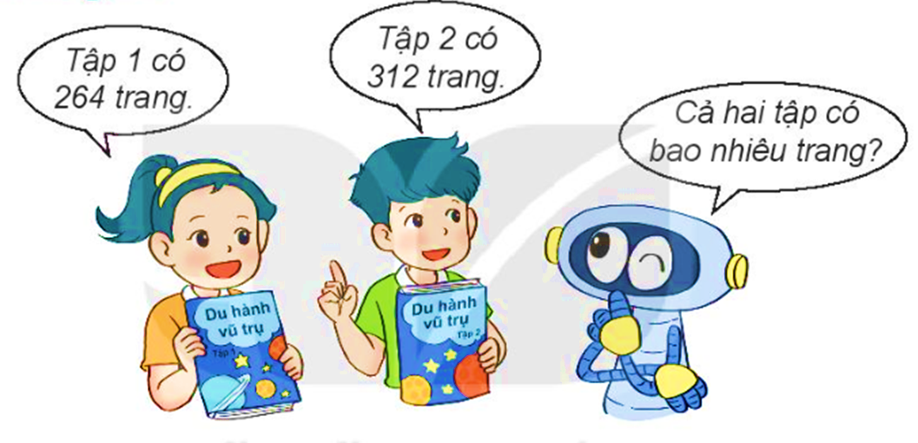
264 + 312 = ?

Slide 7

264 + 312 = ?
+ 4 cộng 2 bằng 6, viết 6
Trăm | Chục | Đơn vị
264
+
312
+ 6 cộng 1 bằng 2, viết 7
5
6
7
+ 2 cộng 3 bằng 5, viết 5
264 + 312 = 576

Slide 8

264 + 312 = 576
Muốn thực hiện phép cộng (không nhớ) trong phạm vi 1000 ta làm thế nào?
Trăm | Chục | Đơn vị

Slide 9


Slide 10

247
703
526
815
+
+
+
+
351
204
32
60
9
0
7
5
5
8
8
9
8
7
5
5

Slide 11

460 + 231
375 + 622
800 + 37
923 + 6
460
375
800
923
+
+
+
+
231
622
37
6
6
9
1
9
9
2
9
9
7
8
3
7

Slide 12


Mèo và hà mã vớt được những hòm đựng ngọc trai. Số viên ngọc trai được ghi trên mỗi hòm.
?
a) Thuyền của mèo vớt được tất cả ? viên ngọc trai.
478
233 + 245 = 478 (viên ngọc trai)
?
457
b) Thuyền của hà mã vớt được tất cả ? viên ngọc trai.
307 + 150 = 457 (viên ngọc trai)

Slide 13


Slide 14




378
Một cửa hàng ngày thứ nhất bán được 245 kg gạo, ngày thứ hai bán được 123 kg gạo. Hỏi cả hai ngày cửa hàng đó bán được bao nhiêu kg gạo?
368
386
387

Slide 15

听故事
谈感受：成功需要有信念
据说在推销员中流传着这样一个小故事，两个欧洲人到非洲去推销皮鞋，第一个推销员看到非洲人都打赤脚，立刻失望地说：“这些人都打赤脚，怎么能买皮鞋呢！于是沮丧而回。另一个推销员看到非洲人打赤脚、惊喜万分：“这些人都没有鞋穿，看来皮鞋市场大的很呀”。
于是想方设法，向非洲人推销自己的皮鞋，最后发了大财，这就是心态导致的天壤之别。
- Hôm nay các em học bài gì?
1
想获得学习上的成功，首先应该有强烈的愿望，只有这样你才能在今后的学习中对学习有兴趣。
- Về nhà xem lại bài và chuẩn bị bài tiếp theo.
2
一个以满腔的热情对待这种事，另一个则以悲观消极的思想去对待，导致了结果上的巨大差异。
3
当人遇到困难时，坏心态让你退缩，并陷入悲观的深渊，好的心态让你乐观，并能获得成功的喜悦，可见成功与否取决个人心态的好坏。

Slide 16


Soạn bài giảng yêu cầu các khối lớp
Thiết kế bài giảng E – Learning
MĂNG NON – TÀI LIỆU TIỂU HỌC
Mời truy cập: MĂNG NON- TÀI LIỆU TIỂU HỌC | Facebook
ZALO : 0382348780 - 0984848929

